Slide 1

UrbanStyle
Marketing Data
Andmetel põhinevad juhtimisotsused
Angelina Sivkov
Laura Johanson
Rene Bubõr
01 / 06

Slide 2
Andmete ülevaade
170 000 €+
78 €
6 114 €
Suurima käibega kuu
Mai 2026 käive
VIP-kliendi keskmine käive
Detsember 2024
Võimalik andmete puudulikkus
93 VIP-klienti
Kliendianalüüs
Tooted ja laoseis
Turundus ja andmekvaliteet
2 551
82 toodet
Google Organic
klienti on ostnud
Meeste rõivastes on enim
erinevaid tooteid
Suurim kogukäive
Keskmine tellimus 286 €
599
pole kunagi ostnud
67 toodet
1 024 klienti
Aksessuaarides on kõige vähem
VIP-kliendi keskmine käive on üle 5×
aktiivsete klientide omast
on ostnud, kuid lojaalsustase puudub.
Nende kogumüük ületab 1 mln €.
12 toodet pole kunagi müüdud
ega ole laos
2025. aasta väga väike kuine käive vajab andmete täielikkuse kontrolli
02 / 06

Slide 3
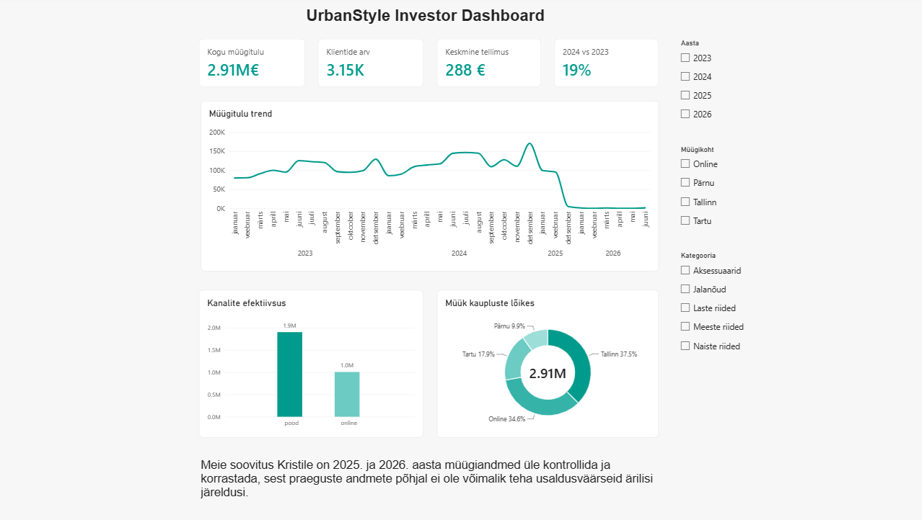
Visualiseeringud
03 / 06

Slide 4
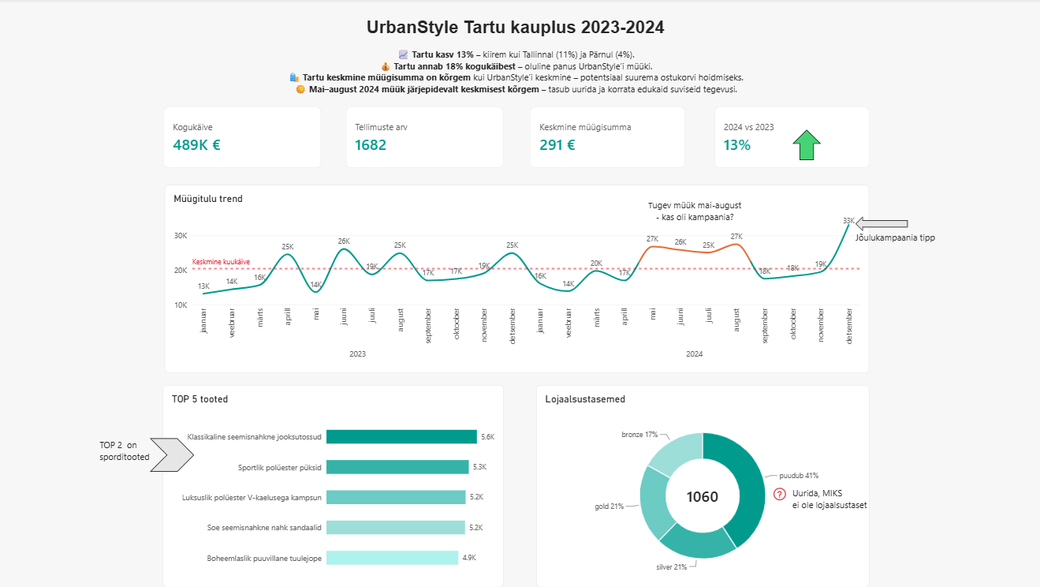
04 / 06

Slide 5
Soovitused juhtkonnale
✦
Kliendilojaalsus
✦
E-poe kasvu põhjused
✦
Aruandluse tõhusus
05 / 06

Slide 6
AI kasutamine
AI oli töövahend, mitte analüüsi eest vastutaja.
SQL
Python
Analüüs ja esitlus
Päringute koostamine ja
vigade leidmine
Koodi selgitamine ja silumine
Tulemuste tõlgendamise
ning esitluse
struktureerimise tugi
Oluline põhimõte
AI aitas kiiremini võimalikke lahendusi leida ja keerulisemat koodi mõista.
Kontrollisime siiski ise, kas kood töötab, arvutused vastavad andmetele
ja järeldused on põhjendatud.
Lõplik vastutus andmete, tulemuste ja järelduste eest jäi meeskonnale.
06 / 06

